Slide 1
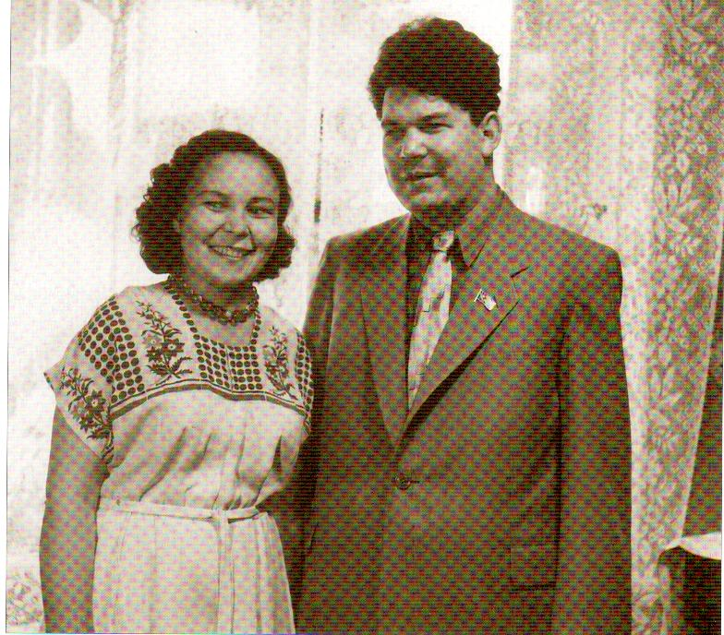
Мостай Кәрим ғаиләһе

Slide 2
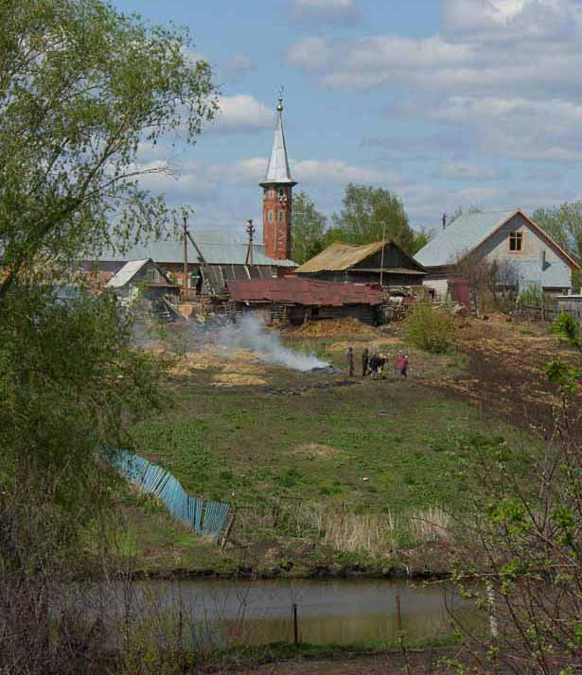
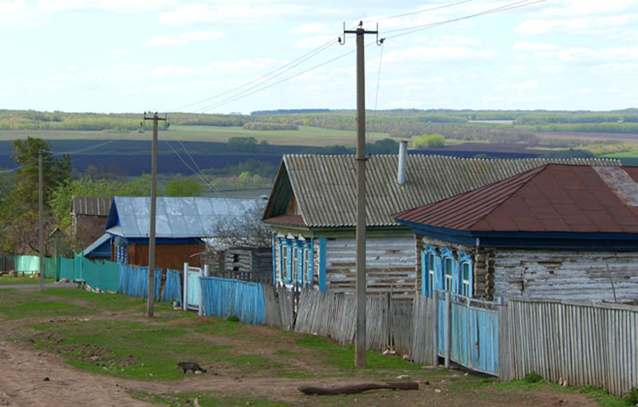
Мостай Кәримдең тыуған ауылы - Кел1ш

Slide 3
Мостафа –
Кәримов Сафаның икенсе ҡатыны Вазифаны5 улы
Әсәһе Вазифа апай менән
Оло инәй8е5 пртотибы- ата3ыны5 беренсе 6атыны
(спектаклд1н к9ренеш)

Slide 4
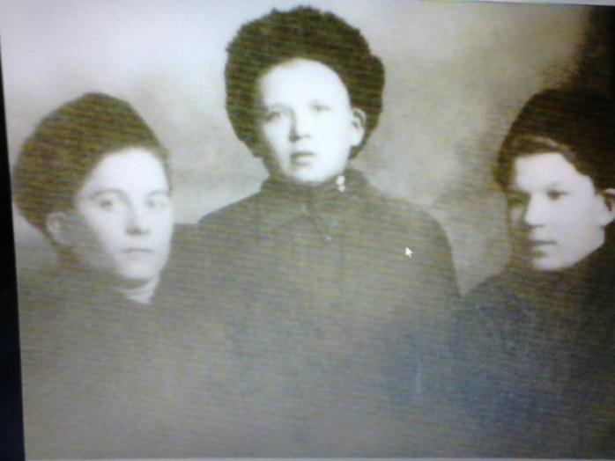
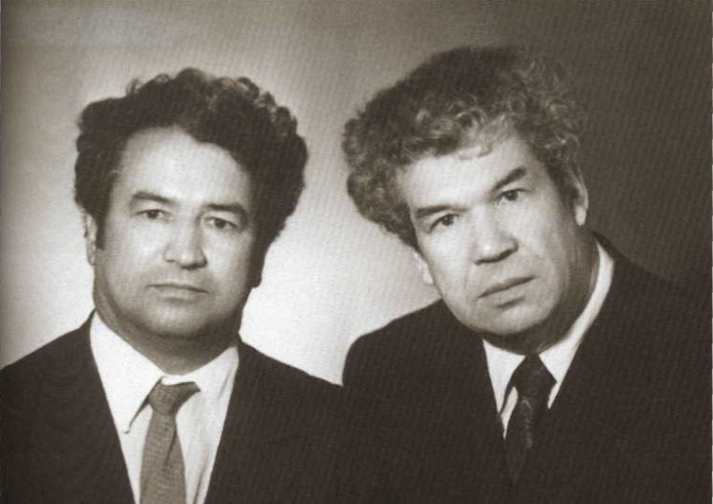
Туғандар менән

Slide 5
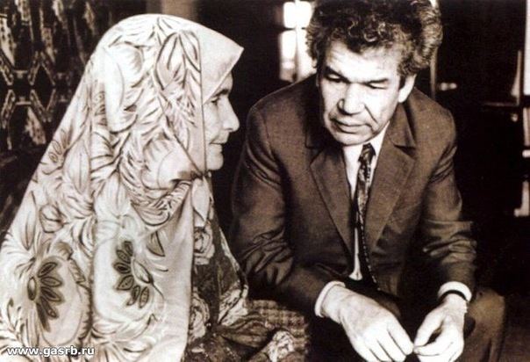
Әсәй Мине күптән еңгән булыр ине Ҡаршы елдәр, ҡаты яралар, Һин тормаһаң әгәр, ҡалҡан булып, Хәүеф менән минең арала...

Slide 6
«№2й825 д1 3ин, 32й82р1 л1 белде5
Тик 3ин ген1 мине5 хыялым…»
Буласа6 6атыны Рауза мен1н 1938 йылды5 31 декабренд1 танышалар

Slide 7
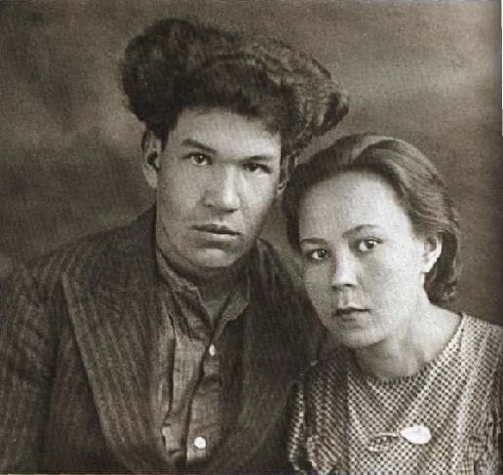
Мостай мен1н Рауза 3у7ыш алдынан 7аил1 ҡоралар

Slide 8
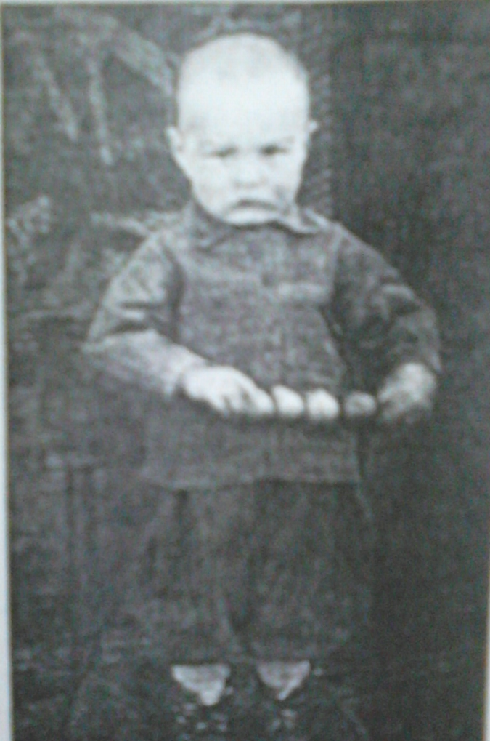
Улдары Илгиз тыуа

Slide 9
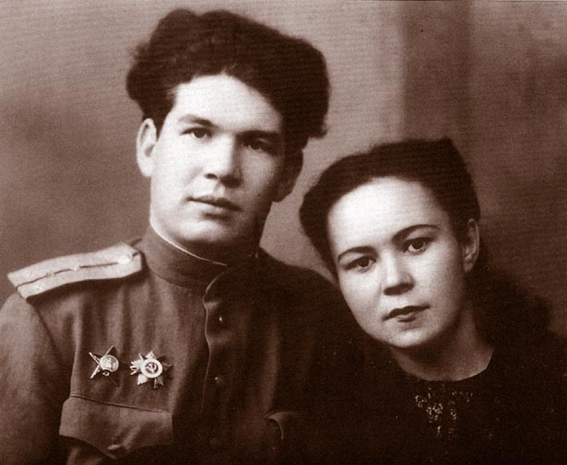
«Мөхәббәтем, мине ташлама!
Донъя әле генә башлана»

Slide 10
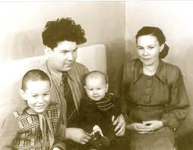
№у7ыш б2тк1с, улар матур итеп й1ш1й башлай8ар

Slide 11
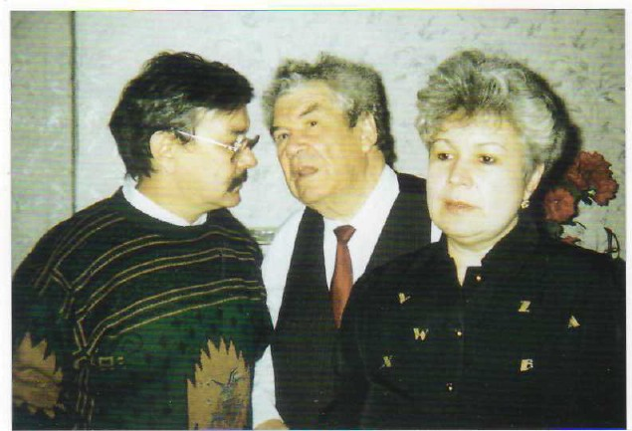
Бәхетле ғаиләлә бер ҡыҙ һәм бер ул үҫә

Slide 12
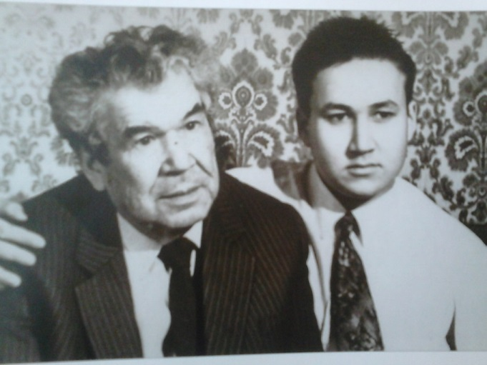
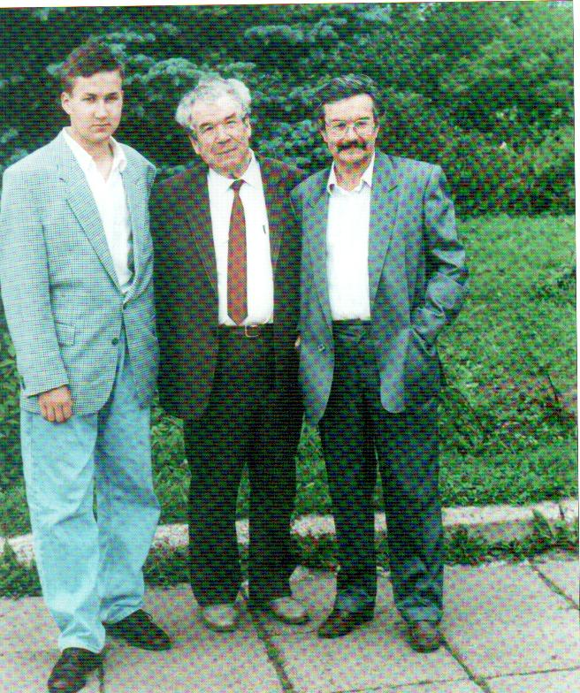
М.Кәрим - олатай ҙа... Ейәндәре Тимербулат 31м Нияз

Slide 13
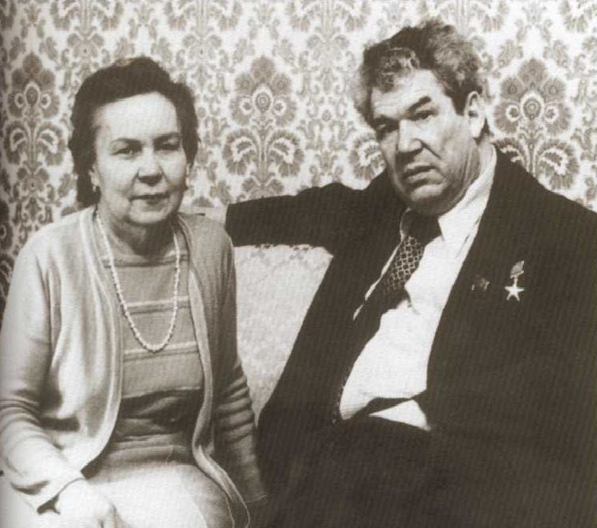
М.К1рим:
«Мин Рауза апайы7ыҙ7а мәңгелек бурыслымын»
Рауза апай:
«Мостай а7айы5ды биш минут к9рмәй тор3ам да һа7ынам. 6артай7ас, ны7ыра6 була ик1н м2х1бб1т»

